Slide 1


Slide 2
















































ASSOCIAÇÃO BRASILEIRA DO VEÍCULO ELÉTRICO
Criada para apoiar o mercado de veículos elétricos, recobrindo toda a cadeia produtiva da eletromobilidade no Brasil.
Divide-se em seis categorias: Veículos Leves, Pesados, Levíssimos, Componentes, Infraestrutura e Mobilidade Urbana.
VEÍCULOS PESADOS: VEÍCULOS LEVES:
VEICULOS LEVÍSSIMOS:
COMPONENTES:
INFRAESTRUTURA:
MOBILIDADE URBANA:

Slide 3
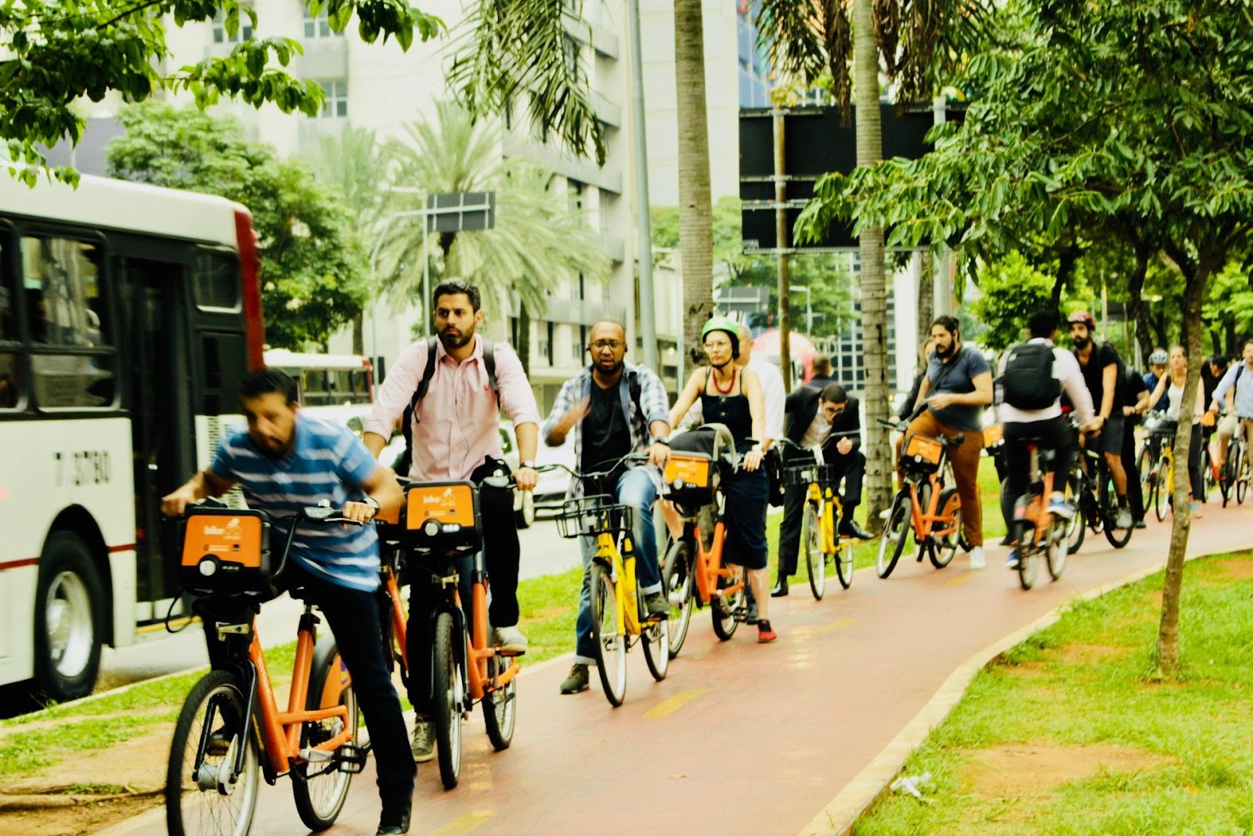

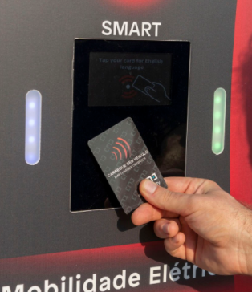
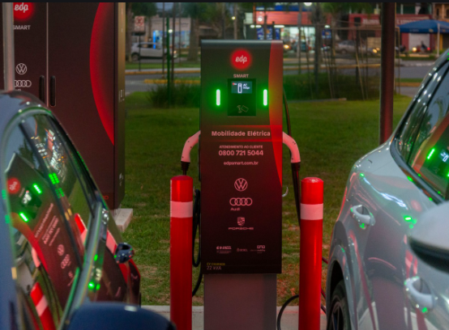
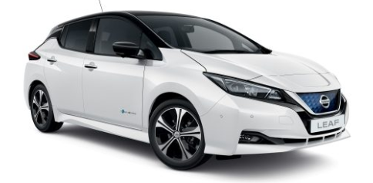
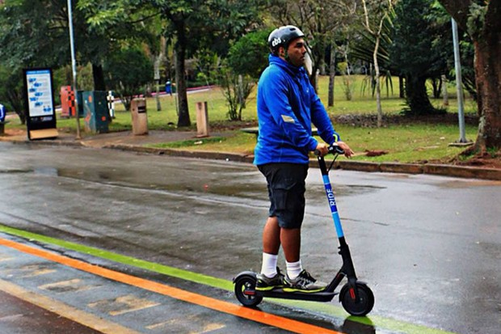
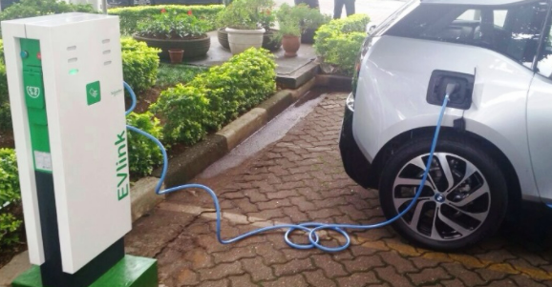
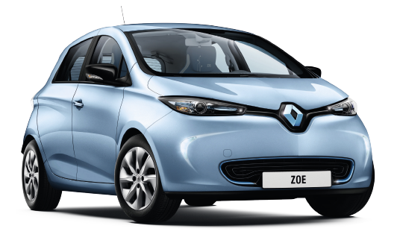
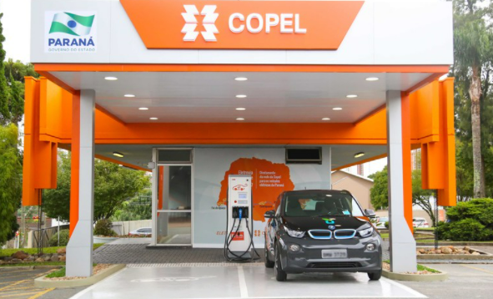


Veículos Levíssimos e Leves + Infraestrutura
Micromobilidade
Consumidores Finais
Infraestrutura

Slide 4

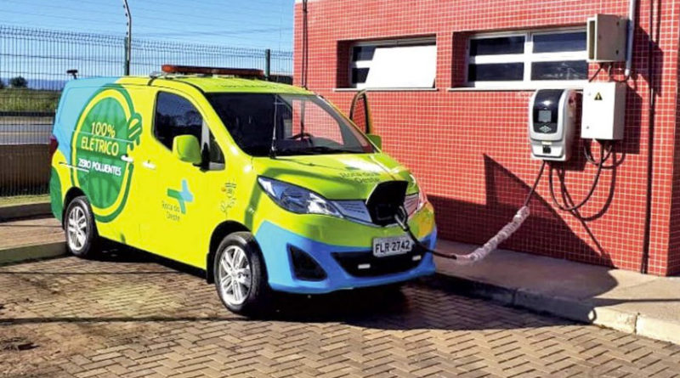
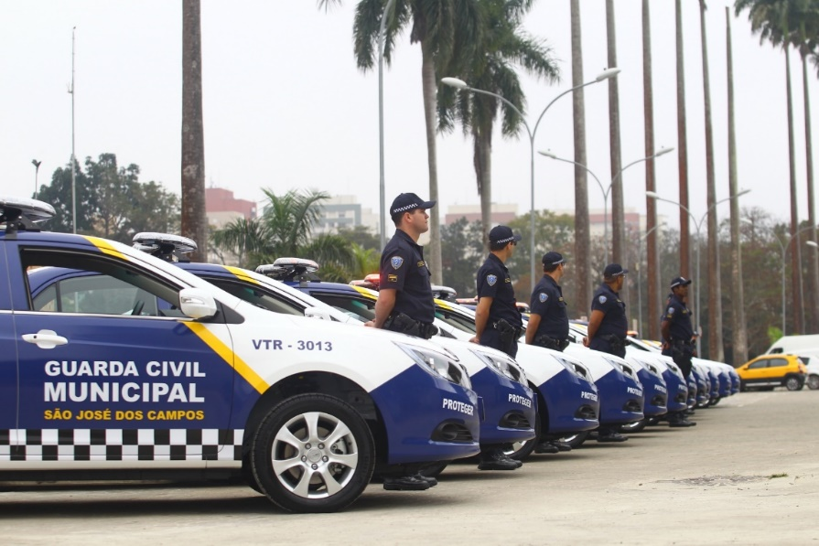
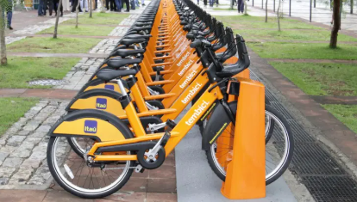
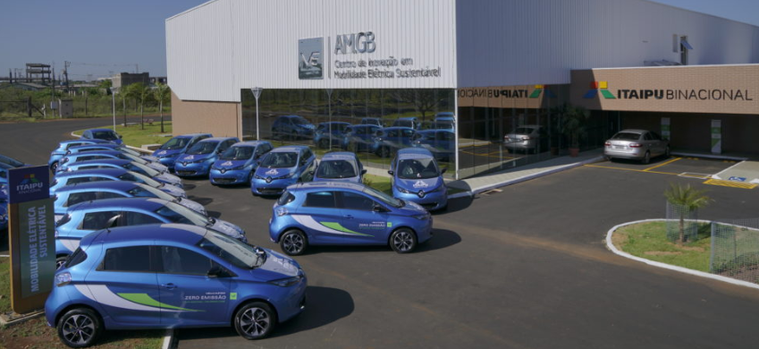
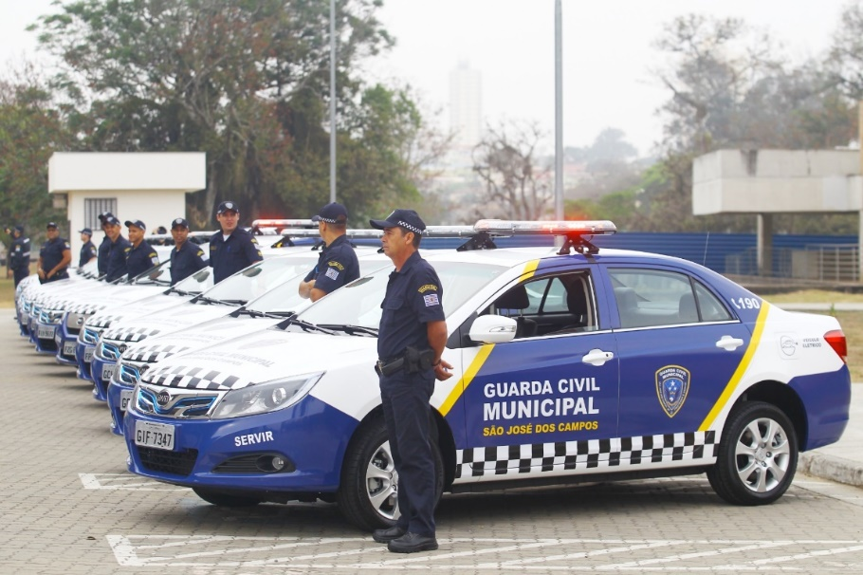
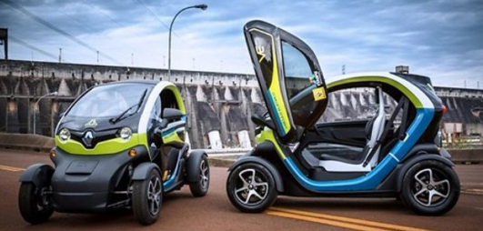
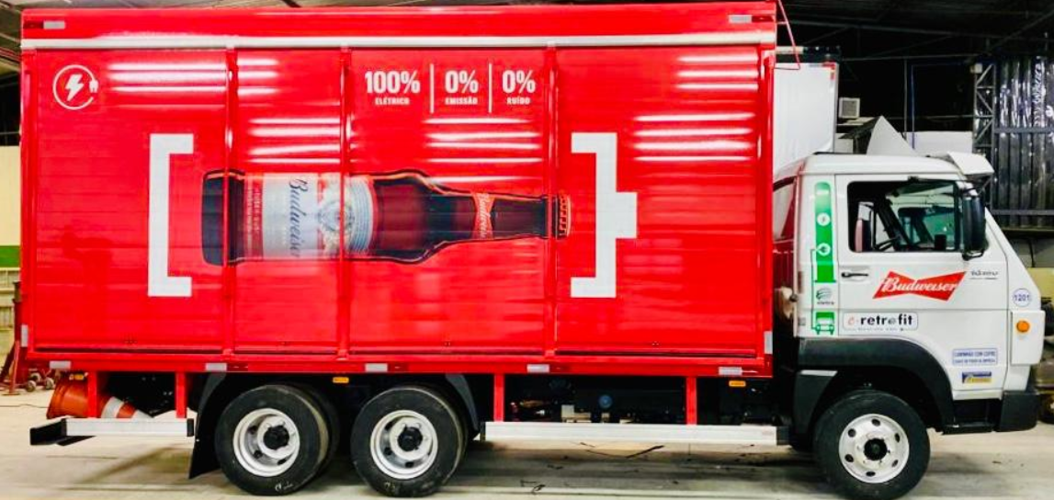
Diversas Aplicações e Novos Modelos Compartilhamento
Frotas públicas
Logística urbana e frotas compartilhadas
São José dos Campos

Slide 5
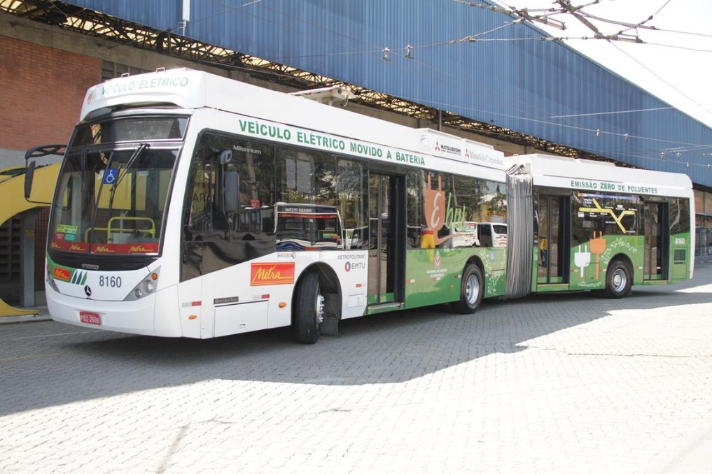
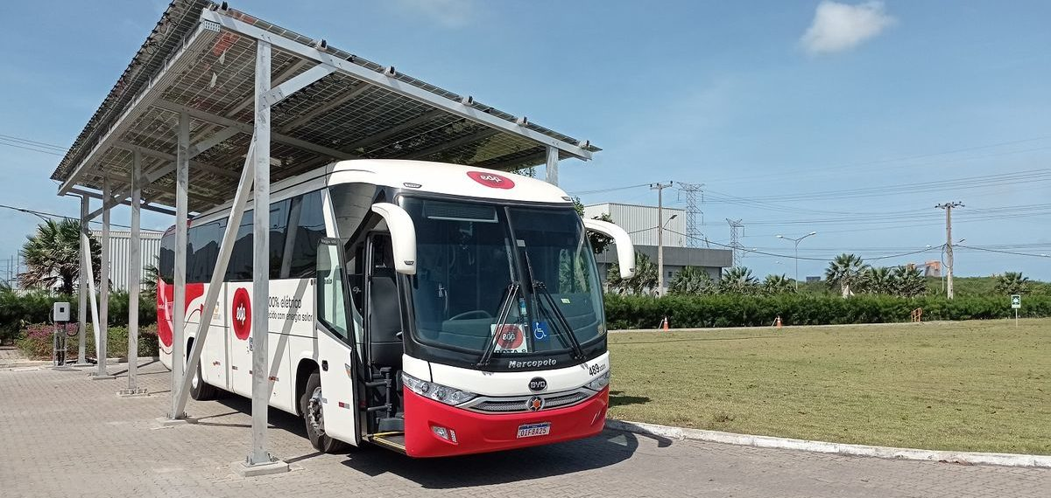
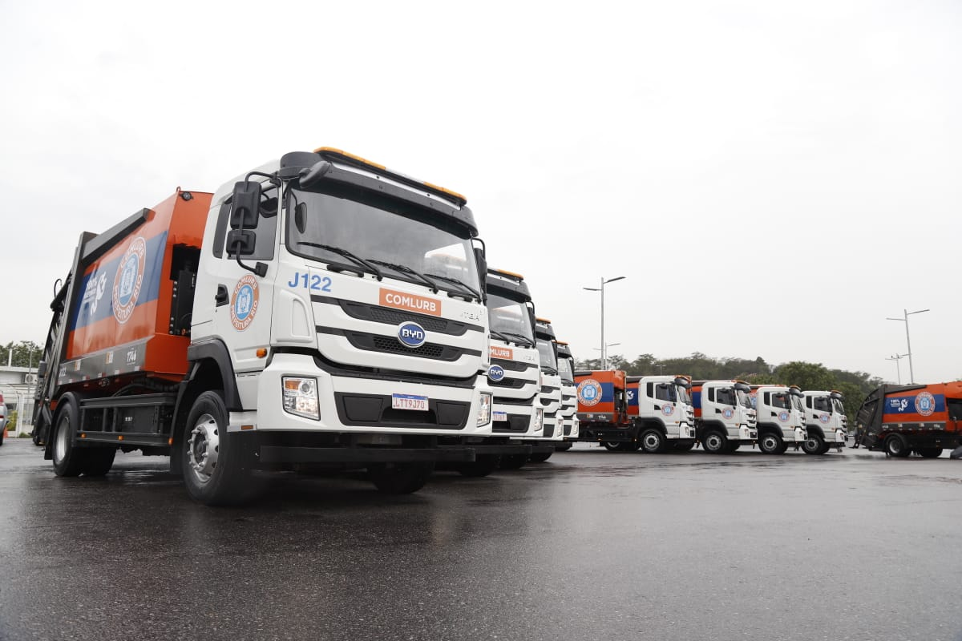
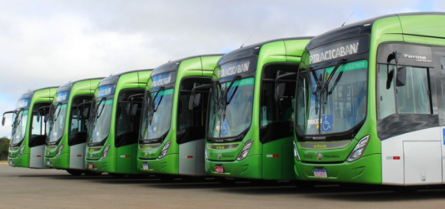
Veículos Pesados: Mobilidade Urbana
Híbridos e Trólebus
Ônibus 100% elétricos à bateria
São Paulo
Compactador de resíduos
Pecém (CE)
Rio de Janeiro
Brasília

Slide 6
GRANDES
TENDÊNCIAS
GLOBAIS

Slide 7

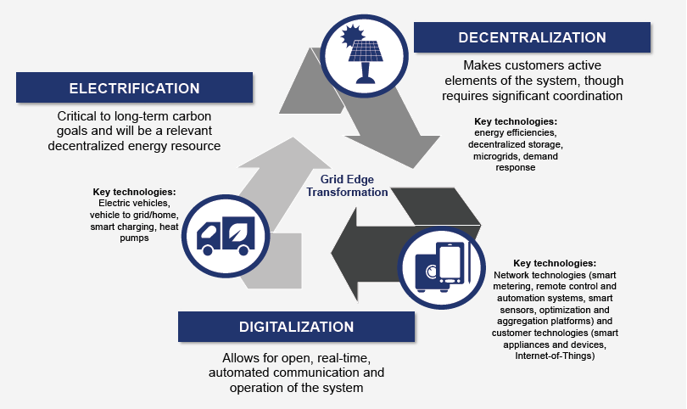
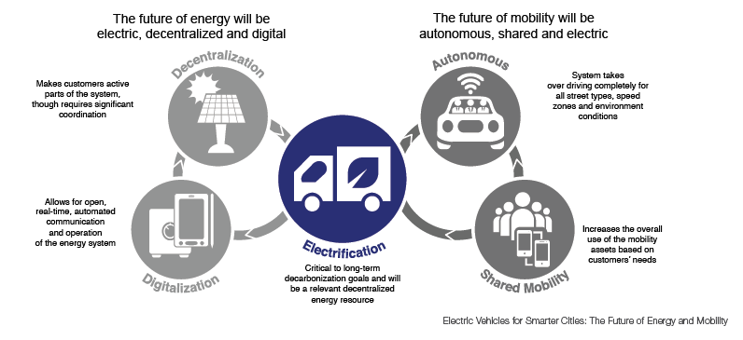


Transformação Conjunta dos Setores
Automotivo e Energia

Slide 8
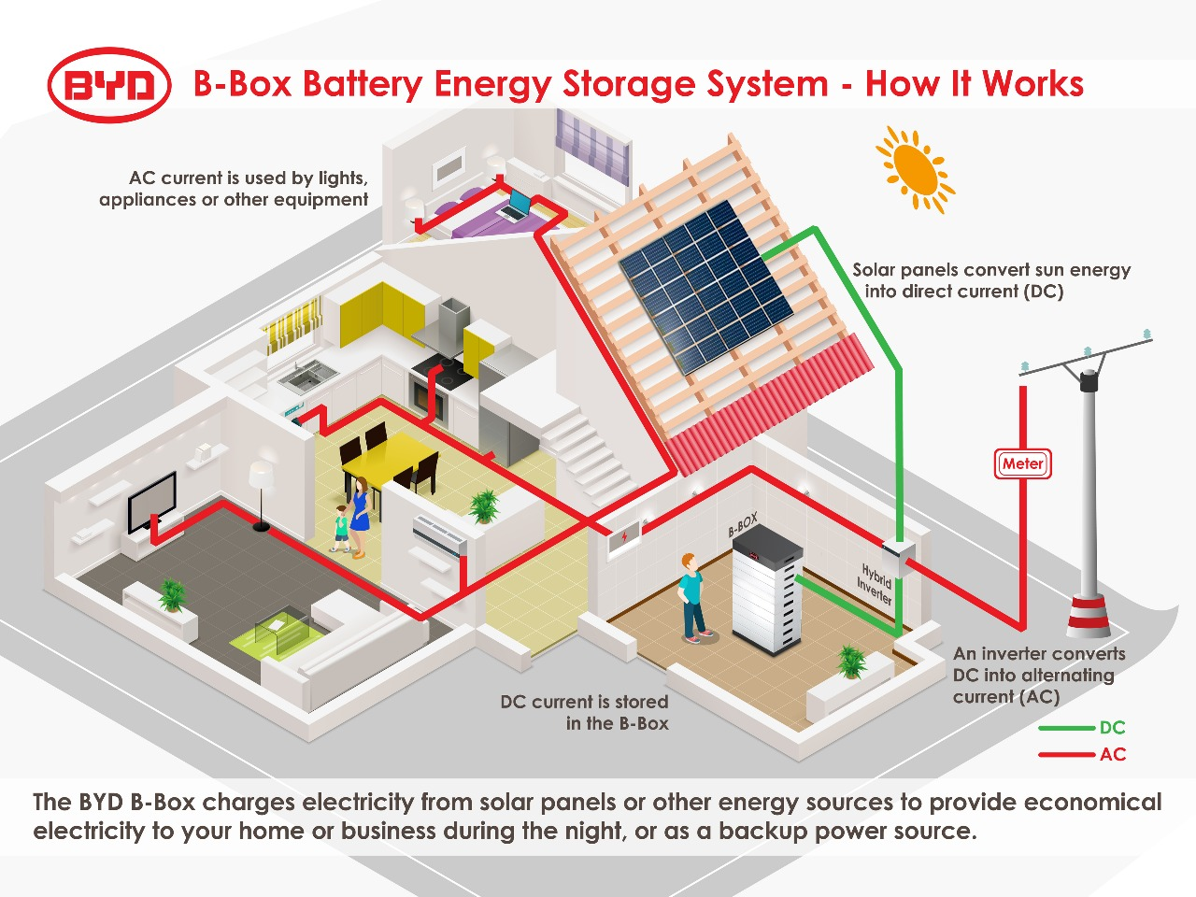
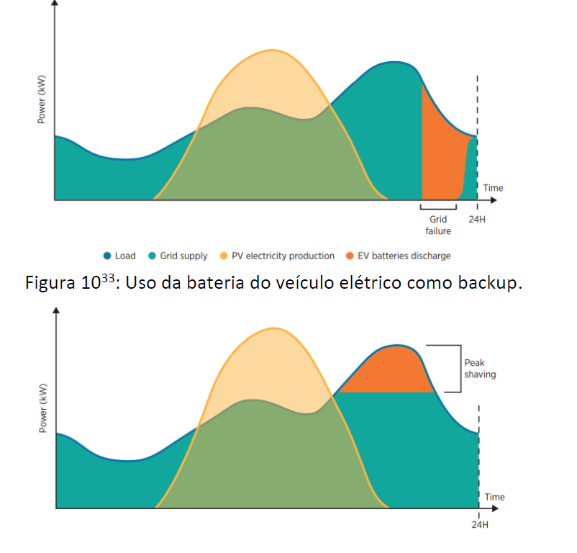


Veículo Elétrica (VE), Casa, Rede e Smartphone
Casa & Rede conectada
GD, Armazenamento e VE
Corrente alternada (AC) é utilizada pelas luzes, eletrodomésticos e outros equipamentos
Paineis solares convertem energia solar em energia em corrente contínua (DC)
Corrente Contínua é armazenada
BYD B-Box
Um inversor converte corrente continua para alternada (DC-AC)

Slide 9
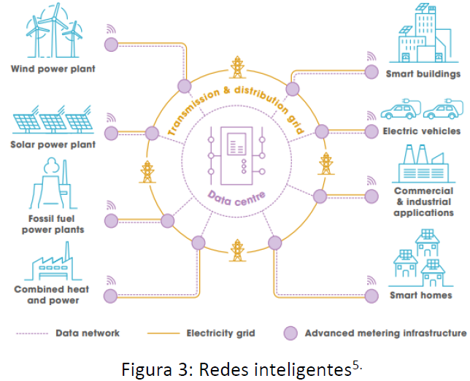
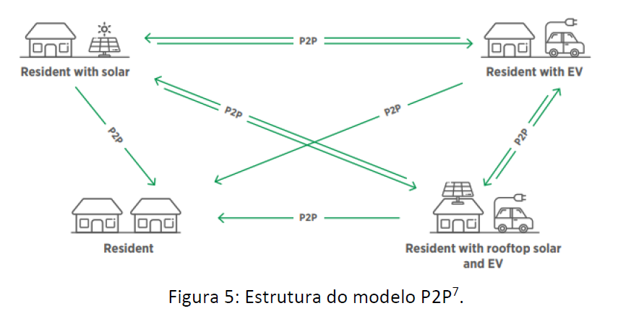
A nova rede elétrica nas cidades inteligentes
CASA+SOLAR
CASA+VE
CASA+SOLAR
+VE
Nota Técnica nº 0076/2021-SRD/ANEEL

Slide 10
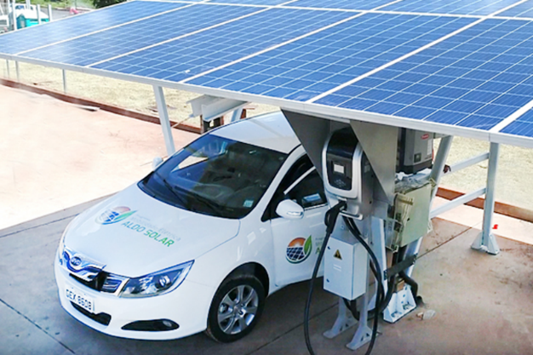
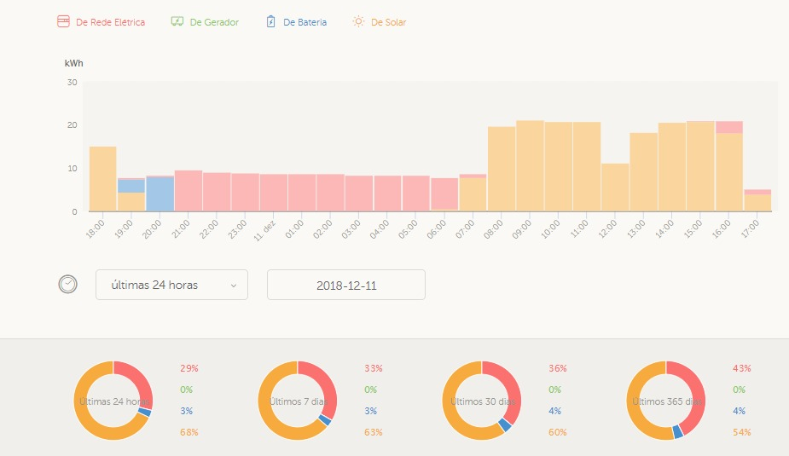
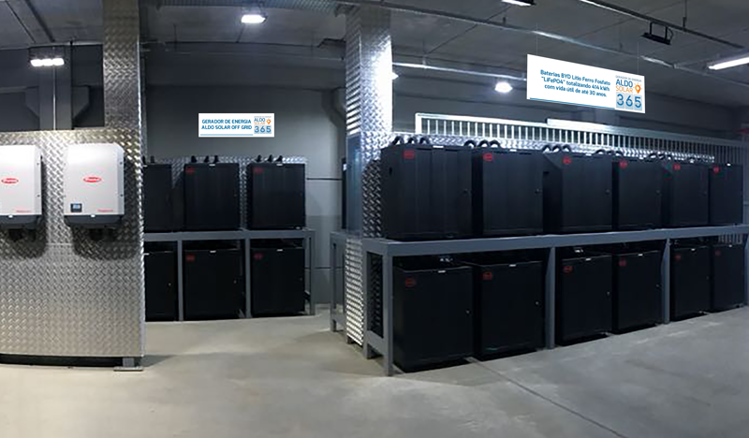


Baterias retiram a empresa da rede no pico
Solar + Baterias (ESS) + Carregadores + Inteligência
Maringá, Brasil

Slide 11
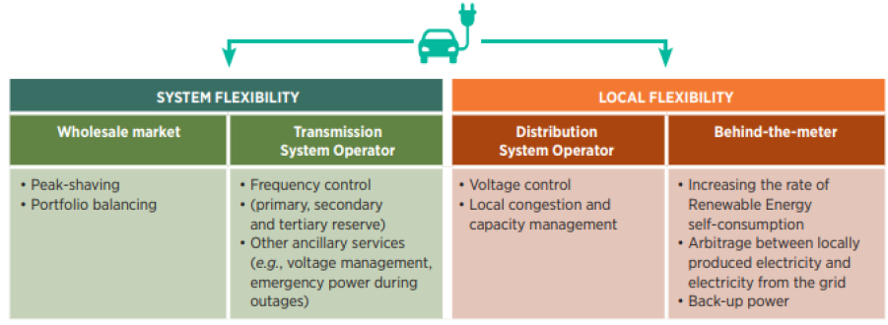
Potenciais serviços de flexibilidade prestados por veiculo elétrico
Nota Técnica nº 0076/2021-SRD/ANEEL

Slide 12
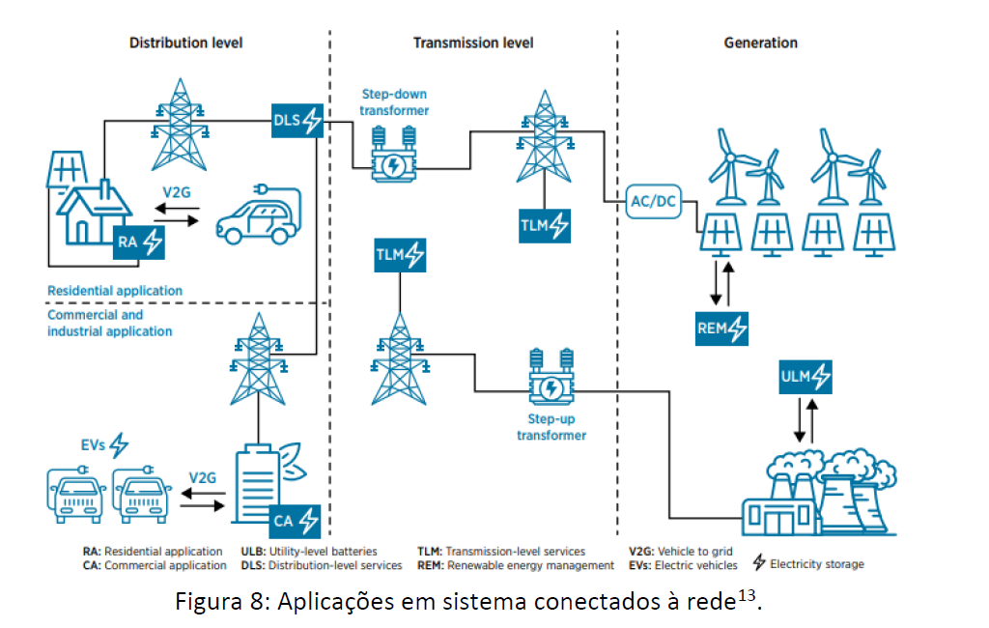
Aplicações em sistemas conectados à rede
V2G residencial
V2G comercial
Nota Técnica nº 0076/2021-SRD/ANEEL

Slide 13
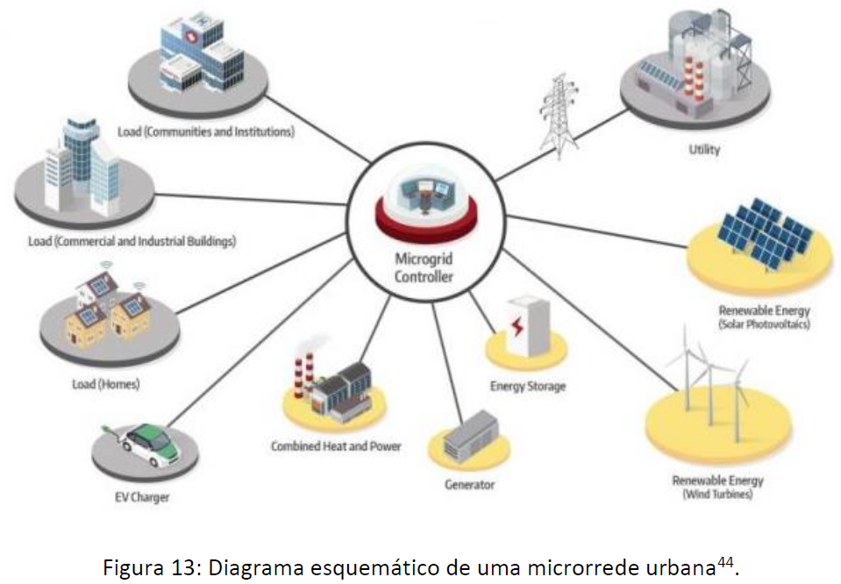
Diagrama esquemático de um microrede urbana
Nota Técnica nº 0076/2021-SRD/ANEEL

Slide 14
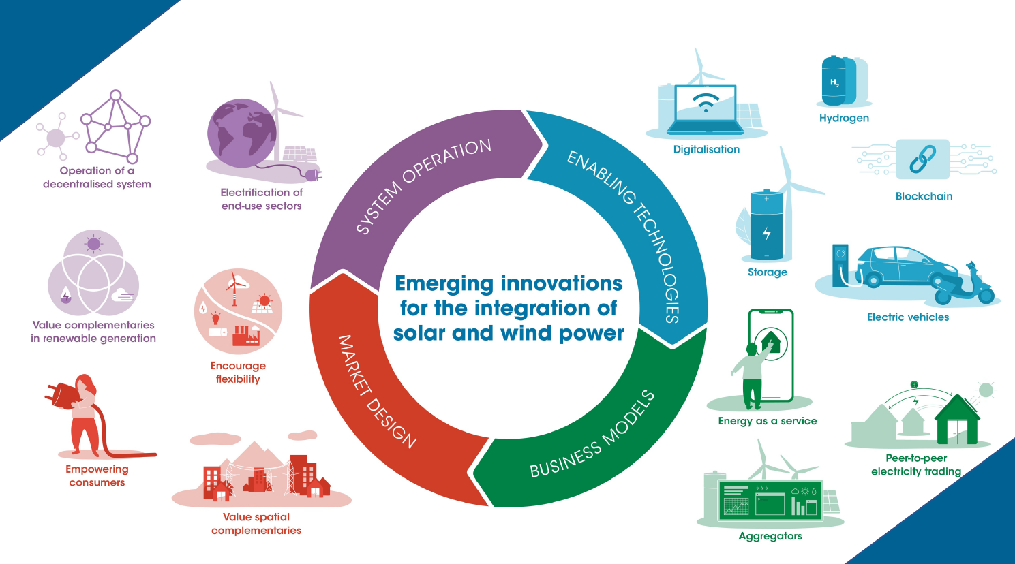

Inovações Emergentes

Slide 15
REALIDADE DO MERCADO
DE VEÍCULOS ELETRIFICADOS
NO BRASIL
E NO MUNDO

Slide 16

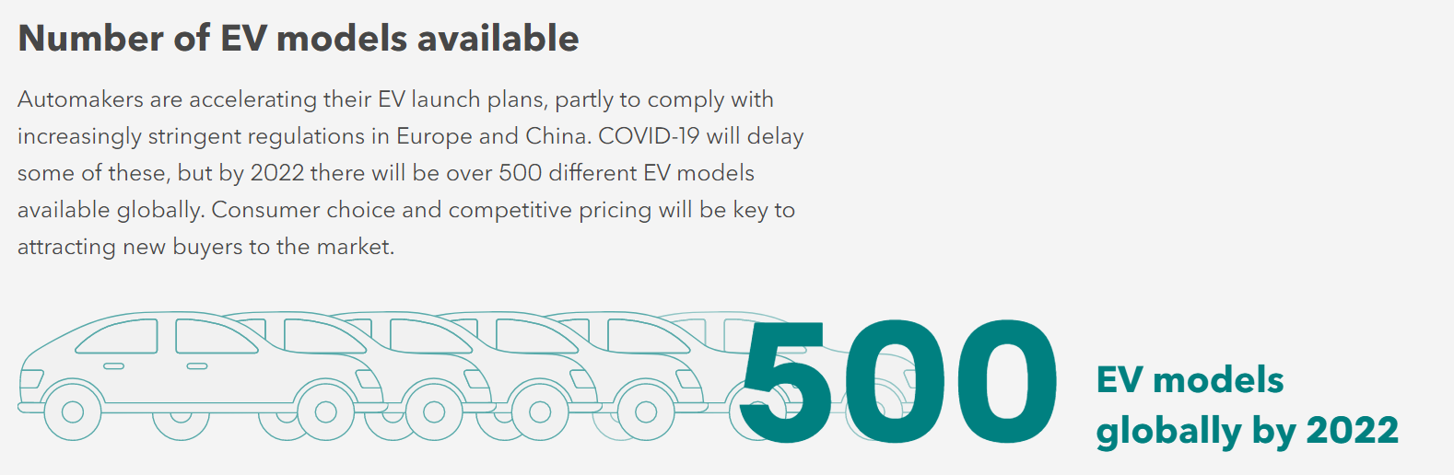
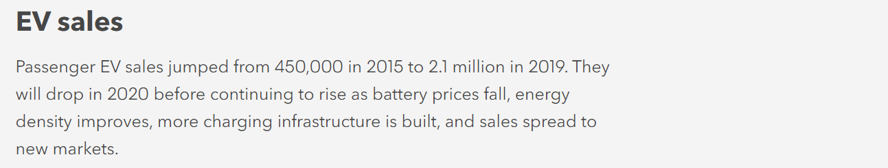
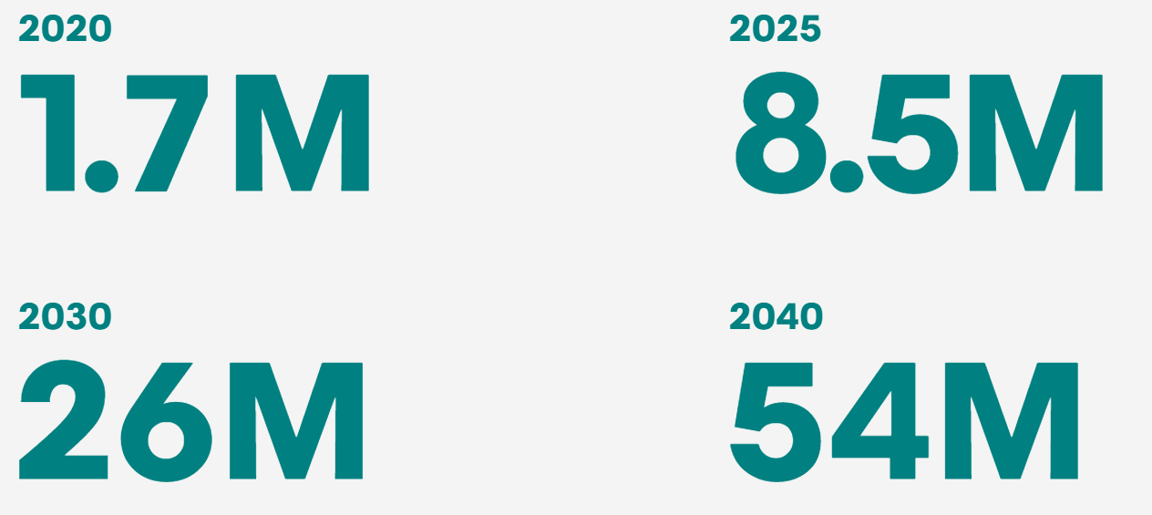
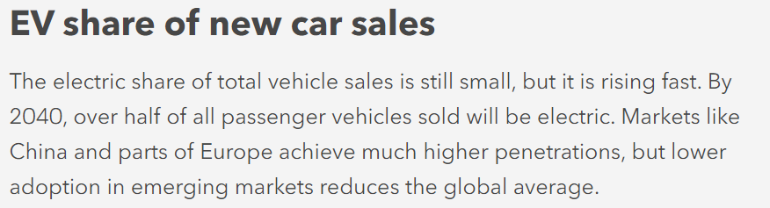
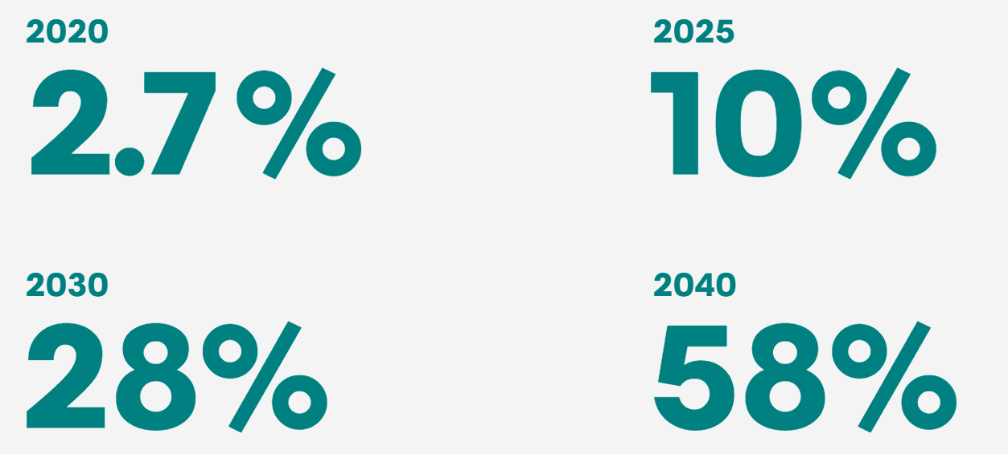
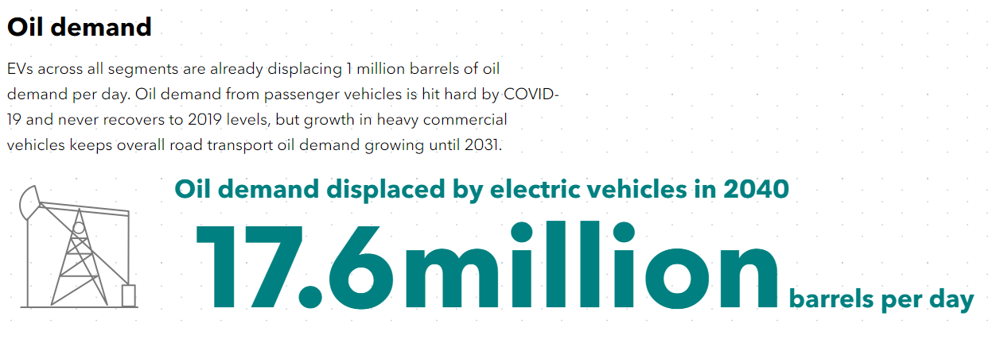
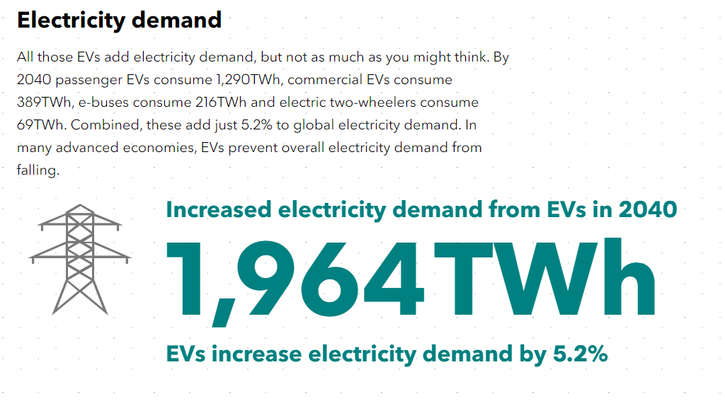
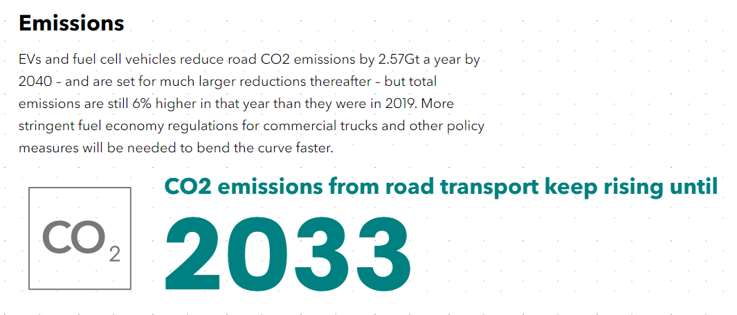
Projeção 2020

Slide 17
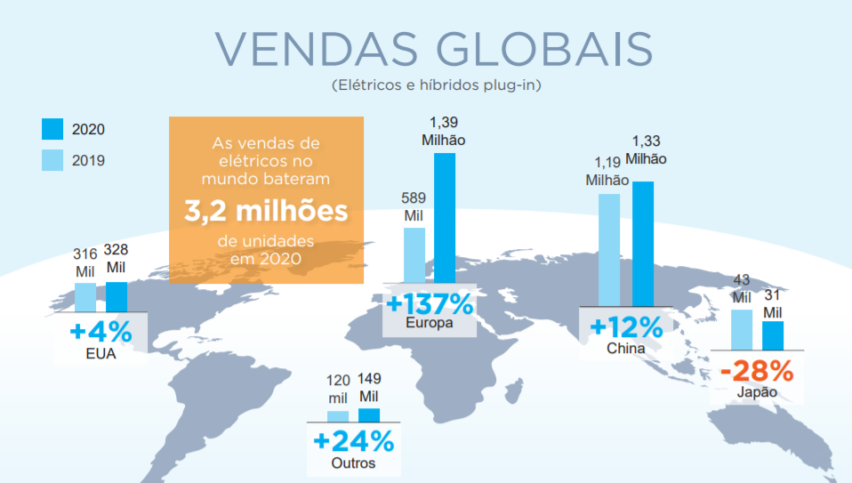
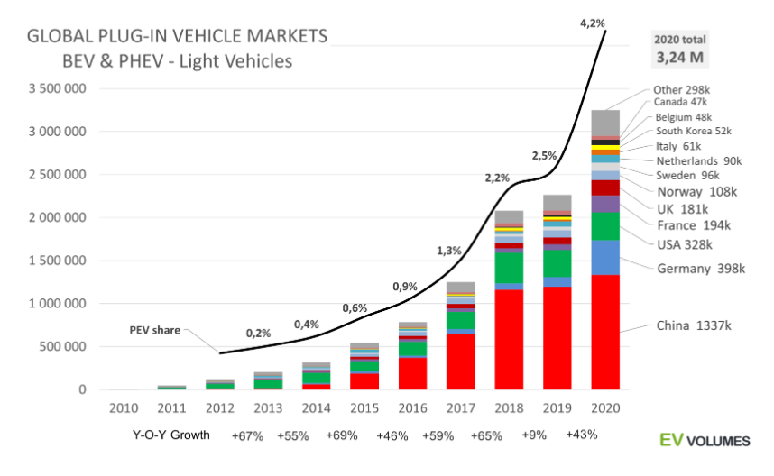
Vendas BEV+PHEV no mundo 2020/2019
AIE EV Outlook 21: +41%
Aumento
+43%
Mercado
convencional
caiu 14%
Infográfico vendas elétricos em 2020 — Foto: Robson Rodrigues

Slide 18
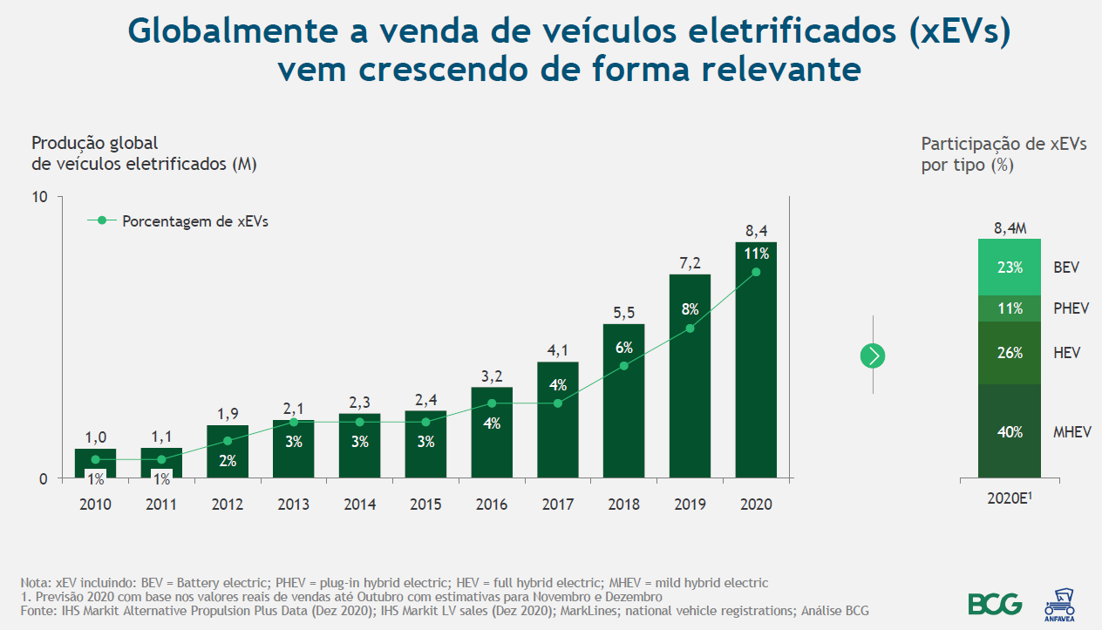
Aumento constante na venda de eletrificados no mundo

Slide 19
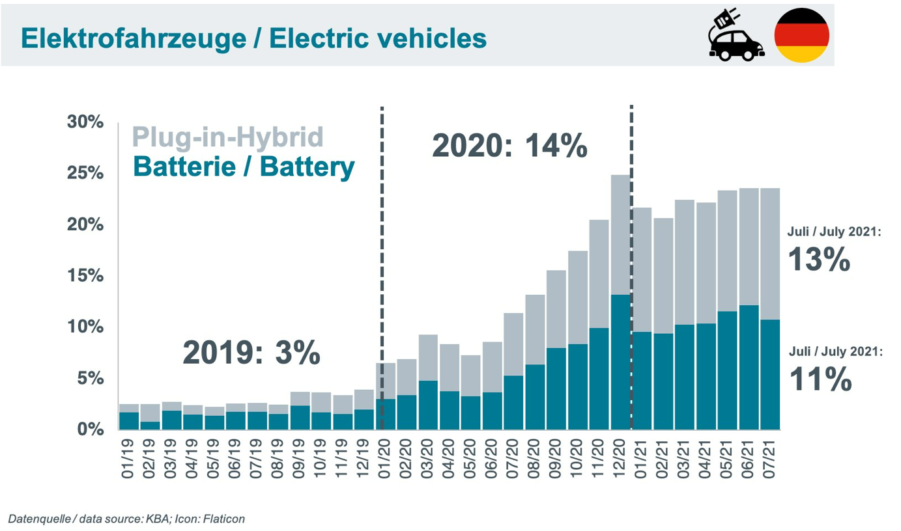
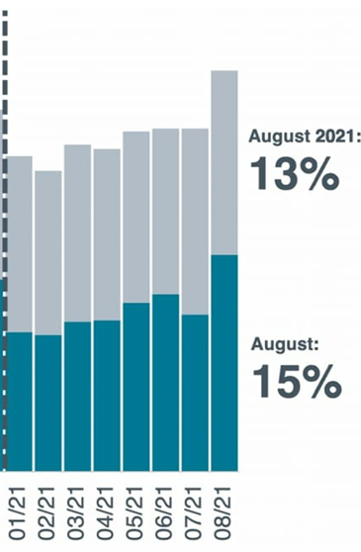
Aumento vendas na Alemanha de eléricos plug-in (PHEV + BEV)

Slide 20

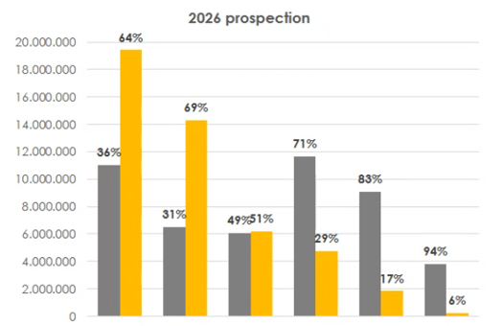
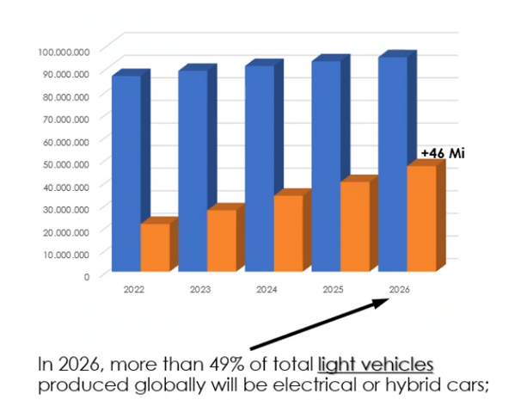
Projeções crescimento mercado de eletrificados para 2026
China
Europa
Japão/Coréia
América Sul
América Norte
Sudeste da Ásia

Slide 21
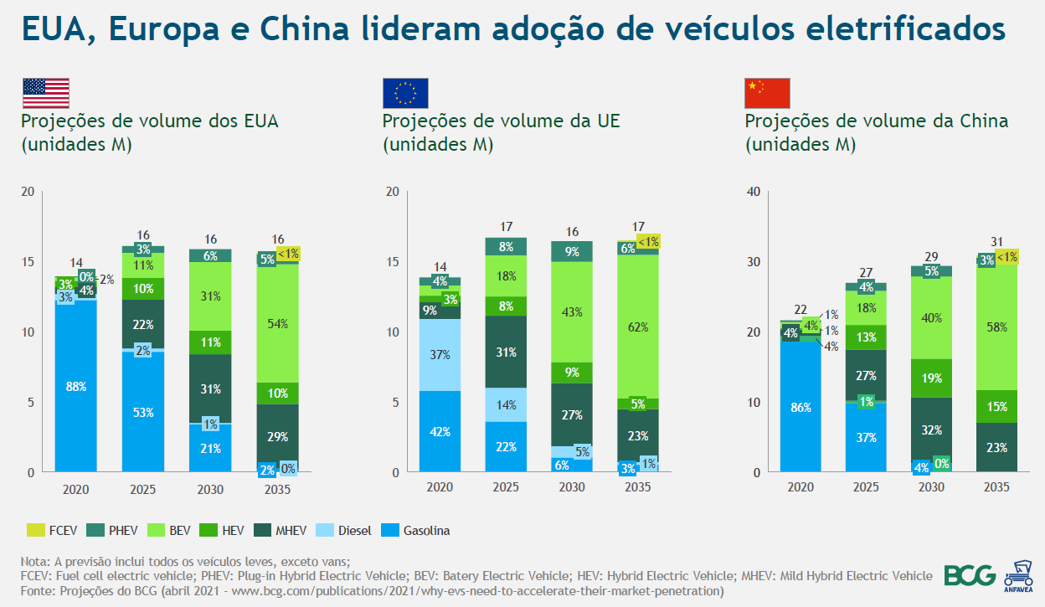

Projeções de vendas de veículos eletrificados no mundo

Slide 22
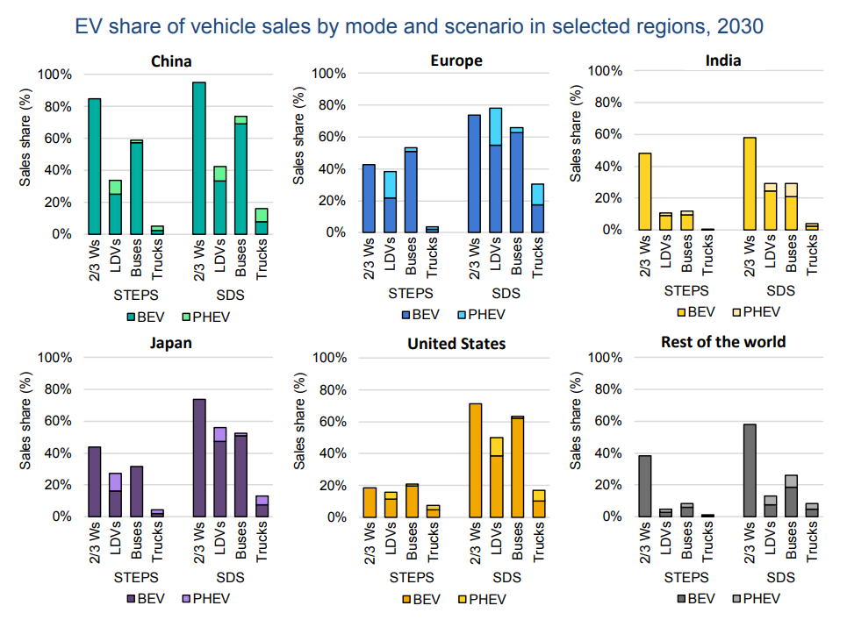

Projeções de vendas de veículos elétricos todos os tipos em 2030

Slide 23
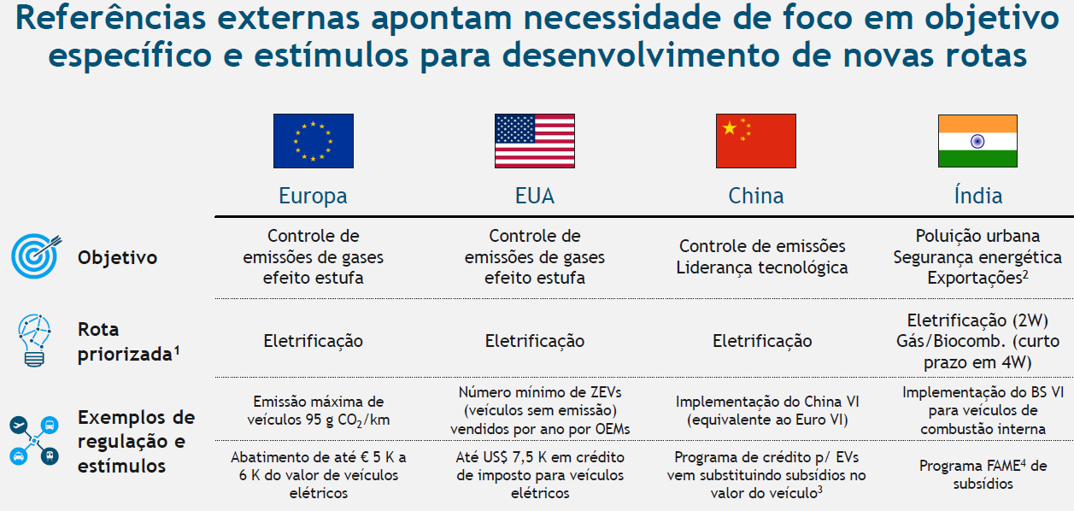

Rotas tecnológicas globais para o setor automotivo
Rota 2030
Biocombustível
RENOVABIO
Combustível do futuro

Slide 24



Importância da Indústria de transformação na Economia Brasileira
Fonte: Autodata (CNI)

Slide 25
REALIDADE DO MERCADO
DE VEÍCULOS ELETRIFICADOS
NO BRASIL

Slide 26


Liderança cidades Brasileiras na Eletromobilidade
São José dos Campos: Veículo Leve sobre pneus (VLP Elétrico)
Salto: Primeira cidade a ter 100% dos caminhões elétricos.
Campinas: Primeira frota de elétricos e criação da Zona Branca para ônibus elétricos no Centro e nos BRT.
São Paulo – Lei do Clima: Importância da lei 16.802/2018
(Retirar combustíveis fósseis dos ônibus em 10 anos)
Rio de Janeiro: Primeiras frotas de caminhões elétricos e o Plano de Desenvolvimento Sustentável e Ação Climática.
Meta de uso de energias renováveis (Palmas, Belo Horizonte, Brasilia, Curitiba, Fortaleza, Recife e Rio de Janeiro)
Inúmeras cidades isentam IPVA de Veículos Elétricos, assim como outras isentam IPTU de geração distribuída Solar.
São José dos Campos
Rio de Janeiro
São Paulo

Slide 27


Mercado de Híbridos (HEV e PHEV) & Elétricos à bateria (BEV)
Fonte: Anfavea e ABVE

Slide 28




Slide 29




Resolução Contran 573 - 16/12/2015
Levíssimos – Categoria L7
De acordo com a Norma ABNT 13766 são veículos desta categoria Quadriciclos ou Quadrimóveis pesados para uso rodoviário.
Pesando ≤ 450 kg para transporte de passageiros;
Pesando ≤ 600 kg para transporte de mercadorias;
Potência máxima liquida de ≤ 15 kW;
Velocidade Máxima ≤ 90 km/h
Divididos em 6 subcategorias, a saber:
L7 A1 e A2 – Quadriciclo pesado para uso rodoviário;
L7 B1 e B2 – Quadriciclo pesado para todo terreno;
L7 CP e CU – Quadrimóvel pesado
L7 A
L7 B
L7 CP
L7 CU

Slide 30
Levíssimos – Categoria L7
Veículos Levíssimos categoria L7
As dimensões reduzidas, peso e eficiência energética os colocam numa posição interessante como veículo urbano para o transporte de pessoas e cargas.
Veículos com velocidades limitadas entre 75 a 90 km/h os mesmos apresentam segurança passiva e dinâmica condizente com a aplicação primordialmente urbana com possibilidade de fazer uso de vias intermunicipais.
São veículos que apresentam uma certa facilidade de condução e entre as melhores opções para atender pessoas com deficiência, entretanto precisamos garantir a segurança dos que a usam para reduzir acidentes.
Seu valor o torna um veículo com uma grande capacidade de inserir pessoas e profissionais no mundo da mobilidade elétrica.
Ao mesmo tempo em que o tema de segurança é muito relevante.
Resolução Contran 573
Art. 4º Devem ser observados os seguintes requisitos de circulação nas vias públicas para os veículos previstos no Art. 3º desta Resolução:
I - Placas de identificação traseira, com dimensões idênticas às de motocicleta e que atendam à legislação vigente;
II - Lanterna de marcha à ré na cor branca quando o veículo permitir este tipo de deslocamento;
III - Transporte apenas de passageiro maior de 7 anos.
IV - Circulação restrita às vias urbanas, sendo proibida sua circulação em rodovias federais, estaduais e do Distrito Federal;

Slide 31

Levíssimos – Categoria L7
Gargalos:
Quando comercializados sob o NCM 8711.30.00 o mesmo tem uma taxa de importação de 20% e IPI de 35%.
Falta de conhecimento da portaria 573 gera insegurança por parte dos proprietários na condução dos mesmos.
Insegurança em poder atravessar um rodovia ou cruzar um pequenos espaço das rodovias.
Oportunidades
Necessidade de ofertar mobilidade limpa e barata a todos.
Importância da micromobilidade no contexto pós-COVID.
Muitas cidades são cortadas por rodovias (desafios aos usuários).
Oportunidade de industrialização no Brasil.
Gerar oportunidades de negócios e empregos (coleta seletiva, entregas urbanas, pequenos deslocamentos, off road...

Slide 32
OBRIGADO
Adalberto Maluf
Presidente do Conselho
ABVE

